Slide 1
Alstahaug Digital strategi
Lang versjon
Oktober 2017
Besøksadresse: Strandgata 52 | Rådhuset, 8805 Sandnessjøen | Tlf. 75 07 50 00 | www.alstahaug.kommune.no

Slide 2
Agenda
Innledning
Dagens situasjon
Visjon og Ambisjon for digitaliseringsarbeidet
Strategiske satsninger, hovedmål og delmål

Slide 3
Agenda
Innledning
Dagens situasjon
Visjon og Ambisjon for digitaliseringsarbeidet
Strategiske satsninger, hovedmål og delmål

Slide 4
Innledning
Digital strategi 2018-2022 beskriver hva Alstahaug kommune ønsker å oppnå med digitalisering og hvordan. Strategien gir en langsiktig visjon for digitalisering og definerer ambisjon for 2022. Den beskriver videre fem strategiske satsinger og hovedmål og delmål for å oppnå ambisjonen over de neste 5 årene. I tillegg til dette er det foreslått kokrete tiltak under hvert delmål. Tiltakene finnes i en egen tiltaksplan som er vedlegg til strategien
Strategien er utarbeidet gjennom en grundig prosess med bred involvering av kommunens ledelse og ansatte:
Det ble etablert en arbeidsgruppe bestående av ulike ledere i kommunen, samt ansatte fra IKT-avdelingen Den enkelte leder har hatt dialog med sine virksomheter for å samle inn innspill til strategien. Formannskapet har blitt holdt løpende orientert.
Strategien bygger på kartlegging av dagens situasjon på tvers av virksomhetene. Det ble utført intervjuer med 8 ansatte fra ulike deler av organisasjonen og fem innbyggere (elever, foresatte, brukere av helsetjenesten).
Strategien ivaretar rammebetingelser definert i nasjonale føringer, og krav og planer fra virksomhetene.
Strategien skal implementeres gjennom en portefølje av prosjekter som skal styres og forvaltes gjennom ny styringsmodell. Se vedlagte dokument, Fremtidig organisering av digitaliseringsarbeidet. Det er definert type metodikk og verktøy for prosjektgjennomføring, Prosjektveiviseren, og for gevinstrealisering, KS Gevinstkokeboken.
Strategien har følgende vedlegg:
Fremtidig organisering av digitaliseringsarbeidet
Metode for digitaliseringsarbeidet
Beskrivelse av dagens situasjon
Eksempler på digitaliseringsområder
Arbeidsdokumenter
Prosessveiledning velferdsteknologi (egen arbeidsstrøm)

Slide 5
Agenda
Innledning
Dagens situasjon
Visjon og Ambisjon for digitaliseringsarbeidet
Strategiske satsninger, hovedmål og delmål

Slide 6
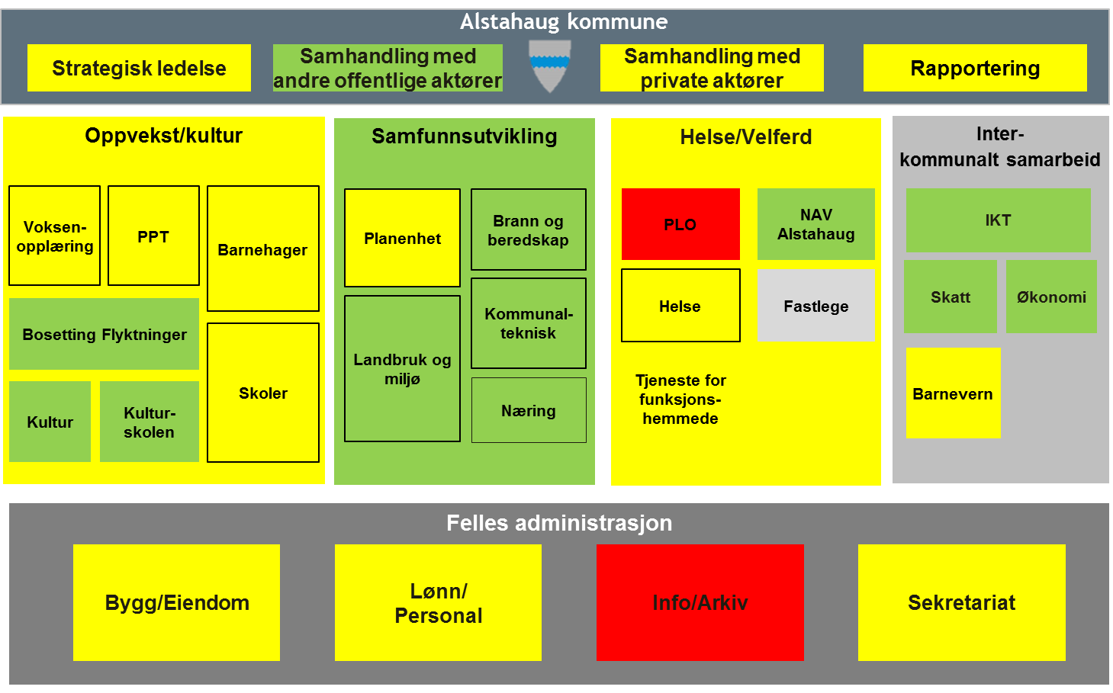
Oppsummering av dagens utfordringer per virksomhet
Dagens situasjon
Ledelse i kommunen:
Mangler modell for prioritering og metode for gjennomføring av tiltak og oppgaver
Manglende strategisk ledelse, og mål med digitalisering og tjenesteutvikling
Oppvekst og kultur
Mange systemer i bruk, og de henger dårlig sammen
Mangel på god styringsinformasjon
Fortsatt papiravhengig mange steder
Treghet i nettverk
Uklarhet rundt bruken av systemer og manglende rutiner
Fellesadministrasjonen:
Mange systemer i bruk, og de henger dårlig sammen
Papiravhengige politikere
Manglende informasjonsstrategi og arkivplan
Ingen felle forståelse for hvilke tjenester som tilbys internt og eksternt
Lite tilgjengelige mot innbyggere, lite selvbetjening og gjenbruk av informasjon
Økonomi mangler innkjøpssystem og samhandlingen med de andre HALD-kommunene er utfordrende
Interkommunale samarbeid
Ikke felles strategisk samarbeide om tjenesteutvikling
Samfunnsutvikling:
Mange systemer i bruk, og de henger dårlig sammen
Liten grad av standardisering og mangelfull integrasjon fører til at kommunikasjon med innbyggere gjøres ulikt og med ulik kvalitet
Opparbeidet kompetanse sementerer bruken av gamle løsninger og hindrer nytenkning
Mye tidsbruk på mangelfulle søknader samt utydelige arbeidsprosedyrer gir dårligere kundeservice
Helse og Velferd
Lite brukervennlige systemer
Mangelfull/dårlig planlagt opplæring i systemer
Dårlig nettdekning ute hos bruker
De digitale løsningene valgt oppleves ikke som nyttige av alle brukerne?
Vanskelig å kommunisere med alle ansatte
*Fargekoder er forklart på neste side
Notes:
Mangler fremdeles innspill fra ledelse og helse

Slide 7
Oppsummering innbyggerintervjuer
Dagens situasjon
Innbyggerne stort sett fornøyd med kommunikasjonen med kommunen på de tjenestene de bruker:
Eg. Foreldre for skolebarn veldig fornøyd med bruk av Ipad
Elever fornøyd med sin kontakt med lærer gjennom plattformen Its Learning og Mobilskole
Flere av innbyggerne ønsker seg mer informasjon på nett
Innbyggerne formidler at de får veldig god hjelp fra kommunene når de ber om det
Både foresatte med barn i barnehage og på skolen nevner bruk av Ipad og digitale læringsmidler for å tilrettelegge undervisningen som veldig positivt.
Elever fornøyd med digitale læringsmidler i skolen, men internett er tidvis ustabilt. Noen ganger er det problemer med å bruke personlig PC hjemme til skolearbeid
Brukerne av helsetjenestene formidler også et positivt inntrykk. Det største forbedringspotensialet går på god og riktig informasjon om tjenestene i passende kanaler
Ungene er jo nesten hel- «digitale», men jeg er litt bekymret for hvordan de ligger an i forhold til landsgjennomsnittet
Foreldrene mine synes de får god informasjon fra skolen
Det er veldig bra at «alle er med», det er ikke så vanskelig å ta i bruk verktøy for lese og skriveveiledning slik at dette ikke trenger å gjøres i enerom
Jeg synes det er fint med varsler på SMS, -men foretrekker at min kalender er synkronisert med kalenderen til hjemmetjenesten
Jeg ønsker meg en kommune som er tilstede

Slide 8
Hovedfunn innbyggerbehov basert på intervjuer
SKOLE
HELSE
Vil gjerne har BYOD løsninger
Stabil nettilgang på skolen slik at ikke alt tar mye lengre tid når de jobber på PC
En god blanding av analoge og digitale lærings- og hjelpemidler
Enkle løsninger som gjør det lettere å arbeide hjemmefra
Tilgang til lekser og planer
Mulighet for direkte kommunikasjon med lærere
Flere digitale tjenester fra kommunen
Trygghet i hverdagen og samtidig kunne bo hjemme
Digitale tjenester som forenkler hverdagen, logistikken og mulighet til å mestre ting selv
Digitale tjenester som er designet for alle
Enkel kontakt med hjemmetjenesten

Slide 9
Oppsummering ansattintervjuer
Mye av IKT og digitaliseringsarbeidet i kommunen i dag fungerer bra:
Mange ansatte er fornøyd med de digitale verktøy de bruker i sin hverdag
Teknisk infrastruktur fungerer i stor grad bra, det er stabil drift og grei nettdekning i kommunen
God utbredelse av PC/Ipad i skolen og utnyttelse av digitale læremidler
Utfordringer på tvers av sektorer:
Digital ledelse: Manglende styringsmodell/modell for prioritering av digitale utviklingsinitiativer og prosjekter, og ingen helhetlig plan for innføring av digitale løsninger.
Manglende metode Det benyttes ikke en enhetlig prosjektmetode eller metode for arbeid med gevinstrealisering.
Samarbeid mellom sektorer, avdelinger og enheter: Det er liten samhandling knyttet til utvikling av digitale løsninger, tjenester og bruk av verktøy.
Digitale utviklingsmål: Kommunen har ikke definert hoved- eller delmål for digital utvikling, inkludert hva dette kan bidra med av bedre tjenester, styrket innbyggerdialog eller hvilke gevinster digitaliseringen kan gi.

Slide 10
Kommunen har manglende digital ledelse
HOVEDFUNN NR. 1
BESKRIVELSE AV FUNNET
Det er ingen definert styringsmodell for digitalisering i kommunen, og det arbeides ikke strategisk med digitalisering
Det finnes ingen helhetlig plan for innføring av digitale løsninger og prioritering av disse
Styringsgruppe/prosjektgruppe og prosjektlederansvar håndteres ulikt fra prosjekt til prosjekt
Manglende digital ledelse fører til at gevinster fra digitaliseringsarbeidet i liten måles og følges opp
Vi mangler en helhetlig strategisk tilnærming. Mange av systemene vi har i dag overlapper med hverandre
Prosjekter meldes inn fra her og der og de som ivrer mest får penger
IKT-avdelingen kan ikke ha hovedansvaret for prosjektene
VIKTIG Å TA MED VIDERE (BEHOV)
Behov for en tydelig organisering av digitaliseringsarbeidet, slik at forvaltning og utvikling får et fokus som understøtter sektorenes behov
Behov for en tydelig prioriteringsprosess, hvor kommunen gjennom bevisste valg beslutter hvilke initiativ innen digitalisering som skal iverksettes
Helhetlig ledelse og styring, der man vurderer innkjøp også med tanke på allerede innkjøpte systemer

Slide 11
Kommunen benytter seg ikke av prosjektmetode
HOVEDFUNN NR. 2
BESKRIVELSE AV FUNNET
Det mangler metode for prosjektstyring og gjennomføring av prosjekter innenfor digitalisering/IKT
Kommunen har dedikerte prosjektledere, men ikke en tydelig prosjektmetode på tvers av sektorene
Kommunen benytter ikke metode for gevinstrealisering, og det stilles ikke krav til oppfølging eller evaluering av gjennomførte prosjekter
Gode verktøy er en forutsetning for en god digital utvikling
Vi inkluderer nesten ikke ansatte og tjenestemottakere i prosjektene i dag
VIKTIG Å TA MED VIDERE (BEHOV)
Behov for en tydelig prosjekt- og gevinstrealiseringsmetode
Tydelig prosjektorganisering med både teknisk kompetanse og fagkompetanse
Større grad av brukerinvolvering ved gjennomføringen av prosjekter, og fokus på tverrfaglig deltakelse
Behov for å vurdere om prosesser og rutiner i praksis brukes likt

Slide 12
Det er lite samhandling i digitaliseringsarbeidet
HOVEDFUNN NR. 3
BESKRIVELSE AV FUNNET
Det er liten samhandling mellom kommunens sektorer knyttet til bruk av verktøy og utvikling av digitale løsninger
Flere sektorer ser klare fordeler med et tettere samarbeid men har ikke prioritert å ta tak i dette
Sektorene bestiller systemer med utgangspunkt i eget behov, og vurderer i liten grad om andre systemer i kommunen kan løse behovet, eller om det er mulig å integrere med fagsystemer i andre deler av kommunen
IKT kobles inn for lite/for sent i prosjektene på grunn av feilvurdering av behovet for bistand/samhandling.
Vi trenger en større digital kompetanse som også er mobil mellom sektorene
Digitalisering skjer sektorvis – vi tenker ikke langsiktig
Vi har prøvd oss på samarbeid tidligere med det er vanskelig å dra med andre sektorer
VIKTIG Å TA MED VIDERE (BEHOV)
Tverrfaglig samhandling og utnyttelse av kommunens eksisterende ressurser
Behov for styrings-og vedlikeholdsmodell som understøtte kommunens samlede digitale tjenester
Vurdere behov på tvers av sektorer før anskaffelse av systemer og tjenester

Slide 13
Kommunen mangler definerte mål for digitaliseringsarbeidet
HOVEDFUNN NR. 4
BESKRIVELSE AV FUNNET
Mål for digital utvikling er i varierende grad definert i sektorene
Blant de sektorene som har definerte mål er det usikkert hvor godt forankret disse er nedover i organisasjonen
Mange uttrykker høye ambisjoner for digitaliseringsarbeidet men har ikke konkretisert hva de vil oppnå eller hvordan de skal komme seg dit.
Nasjonale satsninger innenfor digitaliseringsarbeidet nevnes av flere, men det er ikke definert hvor kommunen skal posisjonere seg i forhold til disse
Vi har pekt ut enkeltområder det skal satses på, men ikke definert mål
Vi har ikke formulert mange mål, men ønsker på en måte å være i dialog, og automatisere
VIKTIG Å TA MED VIDERE (BEHOV)
Klare mål for digitalisering både på kort og lang sikt
Mål som er gjennomforankret i alle deler av sektorene

Slide 14
Brukerne i Alstahaug er godt fornøyd med IKT-tilbudet
Oppsummering brukerundersøkelse
BRUKERTILFREDSHETSSCORE SORTERT PER KATEGORI
VIKTIGSTE FUNN
Brukerne i Alstahaug kommune er på alle områder over gjennomsnittlig fornøyd med IKT. Kommunen scorer over landsgjennomsnittet på alle kategorier
Opplæring er et punkt brukerne Alstahaug kommune er minst fornøyd med, og dette reflekteres også i deres vurdering av sin egen kompetanse. Flere brukere peker på at de har for lav kompetanse, og kommenterer at de savner bedre opplæring i IKT.
Brukertilfredsheten med brukerstøtte er generelt høy i Alstahaug, men flere kommenterer at IKT-tjenesten kunne vært mer brukerorientert, og kunne tenke seg en større grad av selvhjelpstjenester.
n = 139
Notes:
Kvalitet IKT-avdelingI hvilken grad IKT-avdelingen: …bidrar til strategisk arbeid innen IKT …jobber proaktivt og unngår brannslokking …oppfyller krav fra virksomhetssiden …legger til rette for digitalisering av fylkeskommunen ...legger til rette for gevinstrealisering …leverer tjenester av høy kvalitet …bidrar til at fylkeskommunen utnytter ressursene godt …er effektivt organisert med tydelige prosesser, roller og ansvarsfordeling …gir deg en tydelig oversikt over IKT-tjenester og tilknyttede kostnader …er innovative …fremstår som kompetente i anskaffelsesprosesser

Slide 15
Tilfredsheten i de ulike sektorene varierer noe
Oppsummering brukerundersøkelse
BRUKERTILFREDSHETSSCORE SORTERT PER SEKTOR
VIKTIGSTE FUNN
Uavhengig av sektor er brukerne i Alstahaug kommune over gjennomsnittlig fornøyd med IKT-tilbudet
I alle sektorer ligger tilfredsheten over gjennomsnittet for alle kommuner
Mens brukerne innen skole og oppvekst ligger nærme middels, er brukerne innen stab meget fornøyd med tilbudet. Brukerne i helse og omsorger også godt over middels fornøyd med tilbudet.
n = 139

Slide 16
Agenda
Innledning
Dagens situasjon
Visjon og Ambisjon for digitaliseringsarbeidet
Strategiske satsninger, hovedmål og delmål

Slide 17
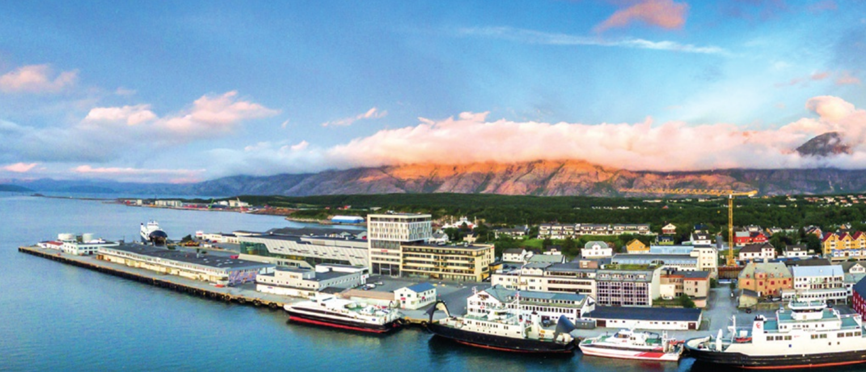
Alstahaug kommunes digitale visjon
FREMTIDSRETTET OG TILGJENGELIG FOR DEG

Slide 18
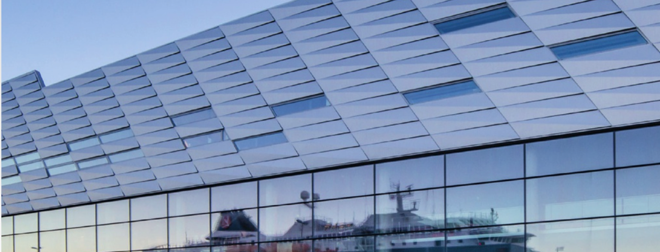
Alstahaug kommunes digitale ambisjon
Ambisjon
AMBISJON 2022
Innbyggerne i Alstahaug bruker digitale tjenester som hovedkanal i dialog med kommunen
Innbyggere med behov for det, bruker velferdsteknologi for å bo lengre hjemme
Elever har lik tilgang til digitale hjelpemidler, internett og digital læring
Innbyggere og næringsliv deltar i utvikling av nye tjenester, og alle lederne i kommunen tar ansvar for digitaliseringen
Digitale tjenester og løsninger bidrar til at kommunens økonomi er bærekraftig, og at kostnader til manuelle arbeidsprosesser er vesentlig redusert

Slide 19
Agenda
Innledning
Dagens situasjon
Visjon og Ambisjon for digitaliseringsarbeidet
Strategiske satsninger, hovedmål og delmål

Slide 20
Satsningsområde 1: Digitale innbyggere og næringsliv
Innbyggere og næringsliv har tilgang på selvbetjeningstjenester og kommunikasjon med kommunen når de selv ønsker det

Slide 21
1: Digitale innbyggere og næringsliv: Hovedmål og delmål
 | Hovedmål | Delmål
1 | Kommunen har smarte digitale løsninger som forenkler innbyggerens møte med kommunen og tjenestene. Digital kommunikasjon er et naturlig førstevalg. | Etablere en innbyggerportal med Min Side-løsning og god søkemotor, hvor innbyggeren finner lett tilgjengelig informasjon om tjenester, kan søke på tjenester og saker, og har lett tilgang til meldinger fra kommunen, varsler, informasjon om bolig, barnehageplass, helsetjenester med mer. Innbyggerne får meldinger og kan svare ved hjelp av SvarUt og SvarInn.
 |  | Hver sektor tilbyr standardiserte selvbetjeningsløsninger støttet opp av automatiserte prosesser. Innbyggeren kan løse saker enkelt på nett, og få svar raskt.
 |  | Skriftlig kommunikasjon mellom skole og hjem skal foregå digitalt. Læringsarbeid skal i hovedsak foregå digitalt og skolene skal ha en felles strategi for bruk av digitale hjelpemidler i undervisningen
2 | Kommunen har full nettdekning | Kommunen er en pådriver for full nettdekning, og har oppdatert oversikt over hvor dekningen er god og dårlig.

Slide 22
Satsningsområde 2: Økt produktivitet og innovasjon
Kommunen tar i bruk ny teknologi som bidrar til effektivitet og tjenesteinnovasjon, og ansatte og ledere tar ansvar for utvikling av tjenestene

Slide 23
2: Økt produktivitet og innovasjon: Hovedmål og delmål
 | Hovedmål | Delmål
1 | Kommunen prioriterer bruk av digitale løsninger der det gir størst gevinst for tjenesteyting og effektivitet | Systemer anskaffes på bakgrunn av prioriterte behov.
 |  | Arbeidsprosesser og prosedyrer oppdateres og endres når nye løsninger innføres. Gamle løsninger utfases.
2 | Ansatte opplever en fleksibel arbeidsgiver som tilrettelegger for moderne mobile løsninger. | Medarbeidere i kommunen har tilgang til mobile løsninger, og kan jobber hvor som helst, på hva som helst, når som helst.
3 | Velferdsteknologi bidrar til økt effektivitet og kvalitet i helse- og velferdstjenesten | Bruk av velferdsteknologiske løsninger i helse- og velferdstjenesten benyttes der det gir gevinst for brukeren og kommunen.
 |  | Bruk av velferdsteknologi baseres på individuelle behov og med mål om at brukerne kan bo hjemme livet ut
4 | Interne arbeidsprosesser, kommunikasjon og saksbehandling internt i kommunen foregår digitalt. | Kommunikasjon og møter foregår digitalt når det er hensiktsmessig.
 |  | Integrasjoner mellom systemer reduserer dobbeltarbeid og manuelle prosesser.
5 | Digitale løsninger og bruken av disse sikrer effektiv og etterrettelig styringsinformasjon | Sammenstilling av informasjon automatiseres for lettere tilgjengelig styringsinformasjon
 |  | Ledere bruker styringsinformasjon systematisk for å synliggjøre og realisere gevinster

Slide 24
Satsningsområde 3: Styrket digital kompetanse og deltakelse
Ansatte er kompetente og trygge i bruk av digitale løsninger, og innbyggere og næringsliv bidrar til utvikling av kommunens tjenester

Slide 25
3: Styrket digital kompetanse og deltakelse: Hovedmål og delmål
 | Hovedmål | Delmål
1 | Kommunen prioriterer kompetanseutvikling knyttet til teknologiforståelse og tjenesteinnovasjon | Kommunen forventer at personalet bruker besluttede digitale løsninger og avslutter gammel praksis.
 |  | Ansatte har alltid tilbud om lavterskel opplæring i bruk av digitale løsninger, og stimuleres positivt til å delta i den digitale utviklingen .
 |  | Digital kompetanse og interesse er et sentralt kompetanseområde i tillegg til den spesifikke fagkompetansen ved nyansettelser
 |  | Kommunen skal gi innbyggere og tjenestemottakere tilbud om veiledning og opplæring i digitale løsninger
2 | Ledere er ansvarlige for og, oppdaterte på mulighetene for digitalisering innenfor sitt tjenesteområde | Tjenesteutvikling er et lederansvar og ledere går i front for digitalisering
 |  | Ledere er i sin sektor/avdeling ansvarlige for ansattes kompetanse på digitalisering og tjenesteutvikling
3 | Innbyggere, næringsliv og ansatte involveres og deltar aktivt i kartlegging av behov og utvikling av digitale tjenester. | Innbyggere har muligheten til å oppdatere egen kommunal informasjon
 |  | Kommunen involverer systematisk brukere i tjenesteutvikling
4 | Kommunens politikere har eierskap til digitaliseringen og involveres i digitaliseringsprosessene | Politikere involveres når innbyggerbehov kartlegges, og digitaliseringsinitativer forankres hyppig med kommunestyret.

Slide 26
Satsningsområde 4: Effektiv digitalisering av kommunen
Den digitale utviklingen oppnås gjennom god samhandling internt, og effektivt samarbeid med andre.
Kommunen har en styringsmodell som gir gode prioriteringsmekanismer og benytter seg av beste praksis metodikk for prosjektgjennomføring

Slide 27
4: Effektiv digitalisering av kommunen: Hovedmål og delmål
 | Hovedmål | Delmål
1 | Kommunen samarbeider tett med andre kommuner om digitalisering, og gjenbruker løsninger der det er mulig. | Kommunen samarbeider med kommuner som ligger langt fremme i den digitale utviklingen.
2 | Kommunen tar fortrinnsvis i bruk nasjonale og kommunale fellesløsninger. | Innbyggertjenester på nett benytter nasjonale løsninger som Min Side (KS), Altinn og ID-porten der de finnes.
 |  | Fagsystemer henter data fra nasjonale registre som Folkeregisteret og Matrikkelen.
 |  | Kommunen benytter felles integrasjonsplattform for kommunal sektor (FIKS).
3 | Den digitale utviklingen oppnås gjennom god samhandling internt i kommunen og på tvers av enheter. | Alle ideer og prosjektforslag spilles inn til prioriteringsrådet som vurderer videre prosess og gir råd til strategisk ledergruppe
4 | Kommunen bruker beste praksis metodikk ved gjennomføring av digitaliseringsprosjekter | Prosjektveiviseren benyttes i alle prosjekter
 |  | Gevinstrealiseringsmetodikk benyttes i alle prosjekter.
 |  | Kommunen har en styringsmodell med gode prioriteringsmekanismer, som gir struktur på utviklingen.

Slide 28
Satsningsområde 5: Informasjonssikkerhet, personvern og dokumentasjonsforvaltning
Kommunen skal ha et styringssystem og tydelige roller og rutiner for informasjonssikkerhet og personvern. Alt som kan offentliggjøres publiseres for innsyn.

Slide 29
5: Informasjonssikkerhet, personvern og dokumentasjonsforvaltning: Hovedmål og delmål
 | Hovedmål | Delmål
1 | Kommunen har et prinsipp om at alt som kan offentliggjøres, blir publisert for innsyn. | Ansatte skal forstå Offentleglova, og ledere er ansvarlig for publisering av offentlig dokumentasjon.
2 | Kommunen skal ha et styringssystem med tydelige prosesser og rutiner for informasjonssikkerhet og personvern. | Rolle- og ansvarsfordelingen for informasjonssikkerhet og personvern skal være kjent for alle. Brukere/innbyggere og ansatte er trygge på at informasjonsutveksling og personvern ivaretas i henhold til gjeldende lovverk.
 |  | IKT-avdelingen skal være pådriver for høyere grad av brukervennlig sikring av data
3 | Dokumentasjon i kommunen skal håndteres digitalt og på samme måte på tvers av enhetene | Kommunens arkiv skal være digitaliserte og søkbare
 |  | Kommunen har oversikt over hvilken informasjon som ligger i hvilke systemer og hva som skal arkiveres hvordan.

